Slide 1

TI 3001 C Analítica de datos y herramientas de inteligencia artificial
Matrices
Tecnológico de Monterrey

Slide 2
Matrices
Un arreglo lo definimos como la relación entre un nombre y un conjunto de localidades. Decimos que la estructura de datos que definimos en el arreglo es de una sola dimensión ya que utilizamos un solo valor para identificar a cada localidad (0,1,2,...,n-1).
0
1
2
3
4
5
6
7

Slide 3
Matrices
Una matriz también es una colección de localidades asociadas a un nombre, sólo que los datos se organizan en dos dimensiones. Por ello, para hacer referencia a una localidad del arreglo se necesitan de dos números:
* El número de renglón
* El número de columna
0
1
2
3
4
5
0
1
2
3

Slide 4
Matrices
De la misma manera que en los arreglos, la numeración de renglones y de columnas inicia desde 0.
Si por ejemplo definimos una matriz de 6 renglones y 6 columnas, el primer elemento de la colección se encontraría en:
renglón 0
columna 0
Y el último elemento se encontraría en:
renglón 5
columna 5

Slide 5
Crear una matriz
matriz = np.array([[1, 2, 3, 4], [5, 6, 7, 8], [9, 10, 11, 12]])
Una matriz es un objeto de la clase “ndarray”. Un objeto de ndarray tiene los siguientes atributos:
matriz.ndim
matriz.shape
matriz.size

Slide 6
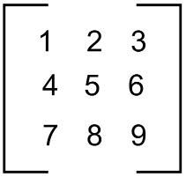
Herramientas para crear matrices o arreglos multidimensionales
Existen varias instrucciones para crear arreglos multidimensionales en Numpy.
np.empty()
np.zeros()
np.ones()

Slide 7
Manipulación de matrices
Podemos acceder a elementos individuales, extraer una fila entera y extraer una columna entera por medio de índices así como por slices.
matriz = np.array([[1, 2, 3, 4], [5, 6, 7, 8], [9, 10, 11, 12]])
Podemos acceder a elementos individuales
matriz[0, 3]
Podemos extraer una fila entera
matriz[1, :]
Podemos extraer una columna entera
matriz[:, 1]

Slide 8

Operaciones Aritméticas
Algunas operaciones aritméticas de Numpy son:
Suma
Resta
Multiplicación
División
Potencia
Sumar un valor a toda la matriz
Restar un valor a toda la matriz
Elevar cada elemento de la matriz a un número

Slide 9
Resumen de operaciones aritméticas
Operación | Notación Compacta | Notación Funcional
suma | x + y | np.sum(x, y)
resta | x - y | np.subtract(x, y)
multiplicación | x * y | np.multiply(x, y)
división | x / y | np.divide(x, y)
potencia | x ** y | np.power(x, y)

Slide 10
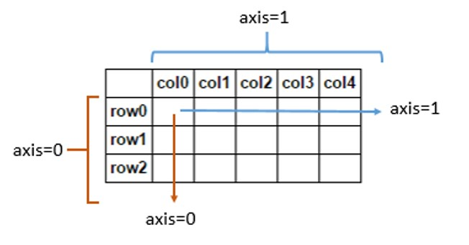
Agregar elementos y concatenar matrices
Para agregar elementos a una matriz podemos usar la función np.append():
np.append(matriz, vals, axis = None)
matriz : La matriz base
vals : La matriz de valores a juntar
axis : Dirección por la que se junta
Para concatenar matrices podemos usar la función np.concatenate():
np.concatenate(iter, axis = None)
iter : Lista de arreglos a concatenar.
axis : Dirección de concatenación.

Slide 11
Números aleatorios enteros
numpy.random.randint(li, ls, size(#renglones, #columnas), dtype) : La función random.randint() genera números aleatorios entre el límite inferior y el límite superior, del tamaño especificado de renglones y columnas y del tipo de dato especificado.
import numpy as np
matriz = np.random.randint(-10, 20, size =(4, 5), dtype=“int”)
print(matriz)

Slide 12
Definición de una matriz
La definición de variables de tipo matriz es similar a los arreglos, la forma general de declarar una variable matriz es la siguiente:
import numpy as np
matriz = np.array([[1,2,3], [4, 5, 6], [7, 8, 9]])

Slide 13

Actividad Grupal
Escriba el código de la función imprime_matriz, que recibe una matriz de enteros de enteros y despliega en pantalla el contenido de la matriz.

Slide 14
Solución
import numpy as np
def imprime_matriz (m):
for r in range(0, m.shape[0]):
for c in range(0, m.shape[1]):
print(M[ r, c ], end= ' ' )
print()
def main():
matriz = np.array( [1, 2, 3 ],[4, 5, 6],[7, 8, 9] )
imprimeMatriz(matriz)
main()

Slide 15

Actividad Grupal
Escriba el código de la función llena_matriz, que recibe una matriz de enteros y le asigna a cada localidad un número consecutivo correspondiente del 1 al 9
0
1
2
0
1
2
3
1
4
5
6
2
7
8
9

Slide 16

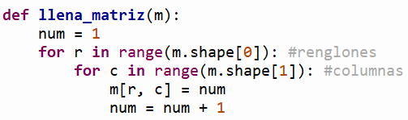
Solución

Slide 17
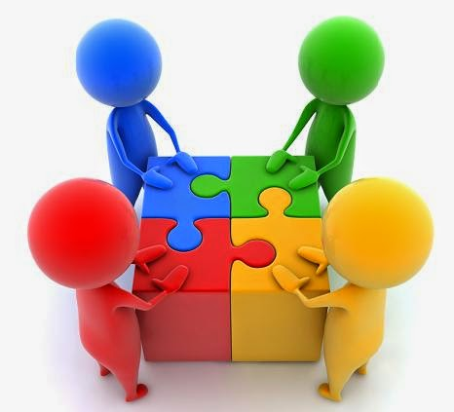
Actividad Grupal
Integrar todas las funciones en un solo programa para verificar su funcionamiento

Slide 18
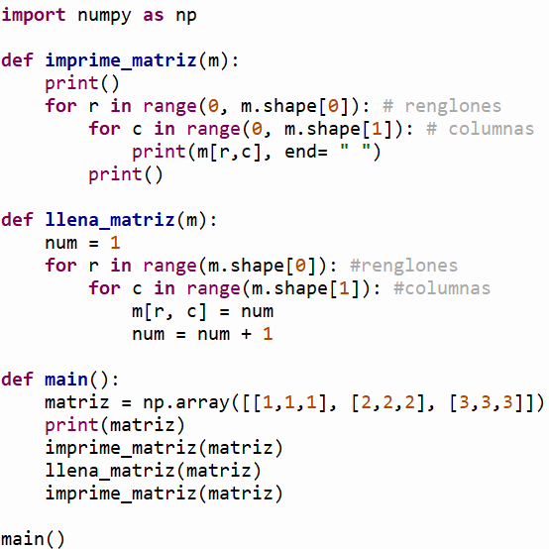
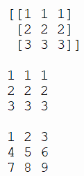
Actividad Grupal

Slide 19



Gracias

